Slide 1
Software Engineering
Avengers
Jeon Hyun-tae Kang Byoung-sue Kim Hyun-tae
Lee Hyung-woo Lee Seung-yeon Shin Dong-hwan

Slide 2
Index
Introduction to our project
Agile Development Process : Scrum
Features of Scrum
Conclusion

Slide 3
Introduction to Project

Slide 4
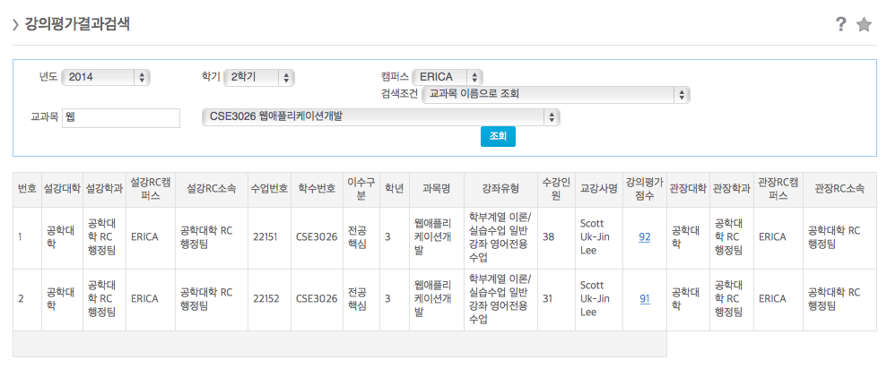
[1]
Notes:
기존의 학교에서 제공하는 강의 평가 시스템입니다.
기본적으로 학생들에게 강의 평가는 성적 확인을 위해 하는 귀찮은 과정으로 인식되고있습니다.
실제로 매학기 강의평가를 하고 있지만 그 결과를 교강사 평가용으로 인식하고 있고 학생들이 확인할 수 있다는 것을 모르는 학생들이 대부분입니다.

Slide 5
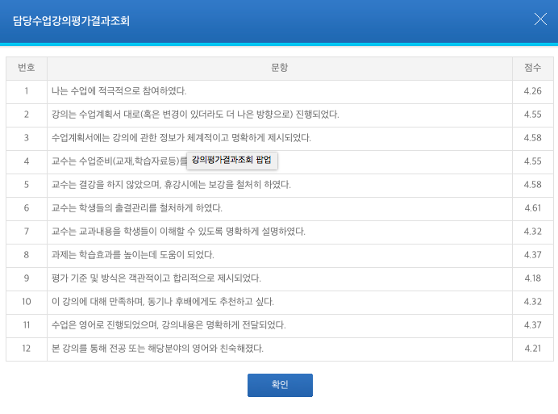
[2]
Notes:
학교에서 제공하는 강의평가 조회 결과입니다.
학생들이 원하는 항목들보다 교강사평가용으로 보이는 항목이 대부분이고
주로 학생들 의견이 반영되는 기타의견 코멘트 부분은 확인할 수 없기때문에
실질적으로 학생들에겐 도움이 되지 않고 있습니다.

Slide 6
Lecture evaluation for HY-students
Practical course evaluation service for students
Sign in with HY-Portal ID , real-name system
Learn more readily using a graph and rating system
Recommand popular lectures
Board( Tip, Trade, Lecture-Information )
Notes:
포탈에서 제공하는 현재의 강의 평가 시스템은 학생들이 평가하는 항목이 일괄적인 편이고 평가된 결과가 학생들에게 많은 정보를 준다고 보기엔 어려움이 많습니다. 거기다가 성적이 나오기 전에 평가를 해야하죠.
이를 보완하여 좀 더 객관적이고 학생들에게 직접적으로 도움을 줄 수 있는, 실질적인 강의 평가 시스템을 만들어보자는 취지로 프로젝트를 진행하게 되었습니다.
먼저 저희 서비스에 접속할 때 한양대에서 제공하는 OAuth api를 이용하여 학번으로 로그인할 수 있도록 하고 로그인하고 나서는 실명제로 운영을 할 예정입니다.
실명제로 할 경우 좀 더 객관성을 보장할 수 있지 않을까 기대하고 있습니다.
또한 별점제도를 도입해서 강의가 성적이나 전공지식에 도움이 된 정도를 평가하거나 추천을 하는 등의 평가시스템을 고려하고 있습니다.
그에 따른 정보를 직관적으로 제공하기 위해 그래프와 랭킹을 보여주는 기능도 고려하고 있습니다.
또한 강의와 관련 정보를, 예를 들면 강의를 들을 때 유용한 팁을 공유하거나 중고교재를 거래할 수 있는 게시판을 제공할 예정입니다.

Slide 7
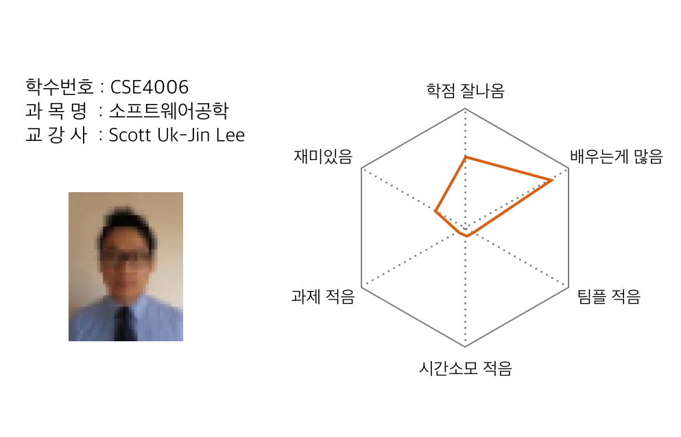
Notes:
저희가 제공하려는 평가 예시화면입니다.
일반적으로 6각형 모양이 클수록 학생들이 선호하는 강의로 데이터를 도식화하여 한눈에 파악할 수 있게함

Slide 8
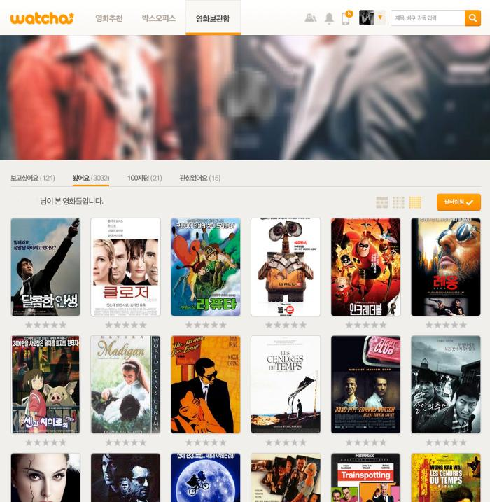
[3]
Notes:
이 프로젝트를 하자고 계획한 뒤에 검색하다 저희가 생각한 것과 비슷한 사이트를 발견해서 간단한 mock-up용으로 소개하고자 합니다.
영화에 관련된 정보를 공유할 수 있는 ’왓차'라는 사이트입니다.
이렇게 많은 영화들이 있고

Slide 9
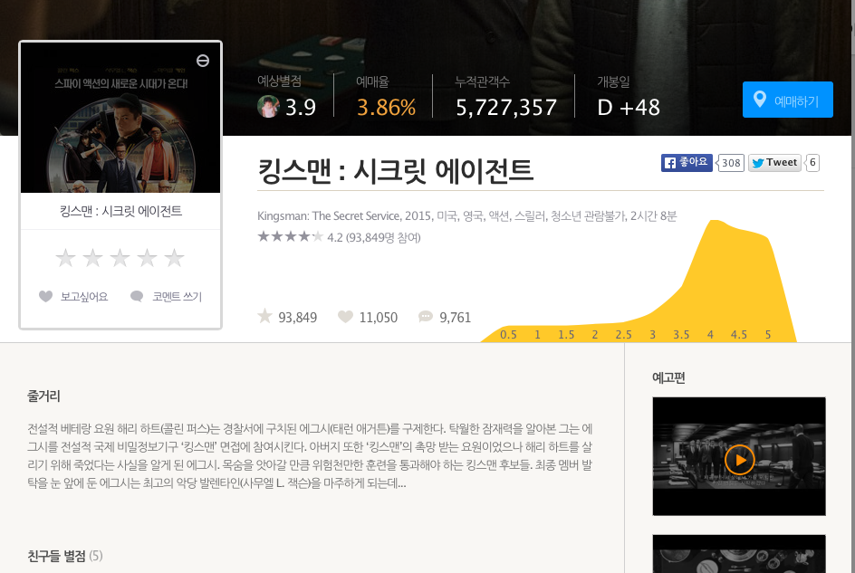
[4]
Notes:
한 영화를 선택해서 클릭해보면 해당 영화에 관련된 정보를 볼 수 있습니다.
줄거리도 있고 별점을 매길수도 있고 좋아요 같은 추천 횟수도 볼 수 있습니다.
여기 보이는 별점 분포도보다 저희가 생각한 것은 각 평가항목을 카테고리화해서 육각형의 모양으로 도식화하여 나타내는 것이 어떨까 생각해봤습니다.

Slide 10
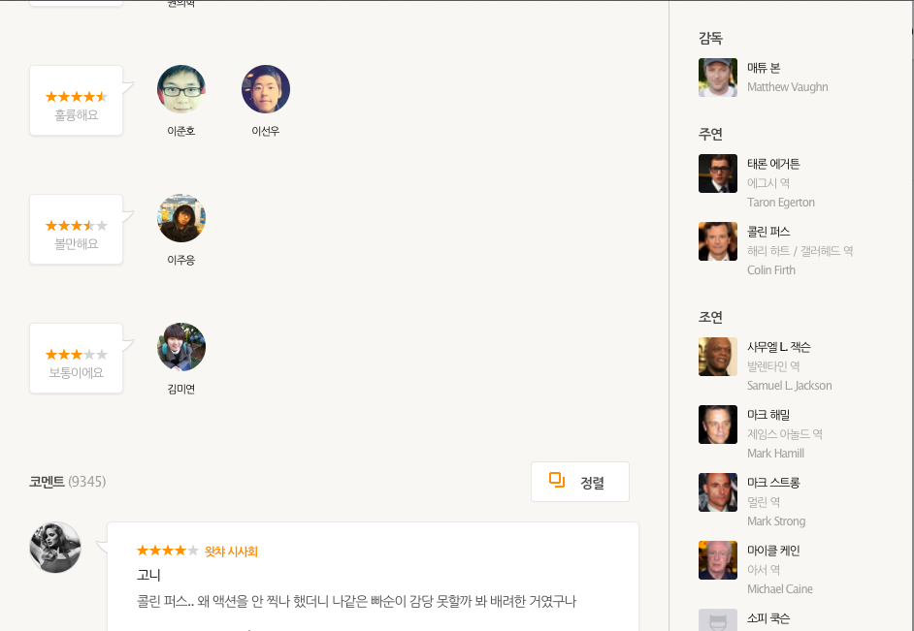
[5]
Notes:
앞서 봤던 페이지의 밑부분인데요, 실명제로 별점을 매긴 결과를 볼 수 있습니다. 또한 코멘트를 달 수도 있구요.
그 외에도 왓챠에서는 장르를 찾아 주는 시스템이 있었는데 영화의 장르처럼 전공별, 교양별로 구분해서 검색할 수 있고 각각에 맞는 평가항목을 제시하여 평가할 수 있도록 할 예정입니다.

Slide 11
Scrum

Slide 12
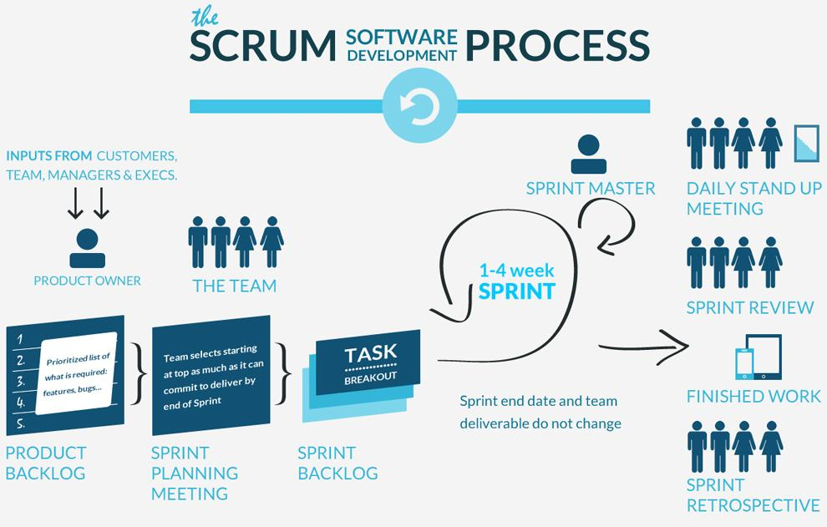
[6]
Notes:
1. 소프트웨어의요구사항이 우선순위로 정렬된 목록인 제품 백로그(Product Backlog)를 작성하고 이 제품 백로그는 누구나 항목을 제출할 수 있지만 제품 책임자(Product Owner)만이 우선순위를 부여할 수 있습니다.
2. 스프린트 회의 때는, 제품 백로그에서 우선 순위가 높은 기능을 선정하고 기능을 구현하는데 필요한 작업을 기준으로 나눈 후 완료하는데 얼마나 걸릴지를 각자 예측한다. 이때 개발자 혼자 "나 이거 끝내려면 얼마나 걸릴것 같아요"라고 예상하는 것이 아니라
회의에 참여한 모든 사람들이 개발 예상 기간을 써서 내고 그 중에 제일 많이 적혀있는 기간을 선정하며, 만약 적어낸 기간이 모두 다를 경우 제일 짧은 기간과 제일 긴 기간을 쓴사람이 왜 그렇게 썼는지에 대해 들어본 후 개발 기간을 정한다.
3. 스프린트 백로그 : 하나의 스프린트 동안 개발할 목록을 세(사용자 스토리와 이를 완료하기 위한 작업을 태스크로 정의)
4. 그리고 팀은 스프린트(Sprint)라고 부르는 1~4주일의 반복주기를 단위로 개발을 진행하며 제품백로그에서 한 스프린트에 할 수 있는 일을 선택하여 진행하게 됩니다.
5. 스크럼 마스터(Scrum Master)는 팀원들이 프로젝트 진행에 최대한 집중할 수 있도록 도우며 매일 일일 스크럼(Daily Scrum)라고 하는 짧은 현황회의를 진행합니다.
스크럼 회의에서는 오직 어제 무엇을 했는가? 오늘은 무엇을 할것인가? 장애요소가 있는가만을 얘기하고 다른 얘기로 회의가 길어지지 않도록 하며 특별히 회의가 필요한 경우에는 일일 스크럼 후에 회의롤 소집해서 진행토록 합니다. 일일 스크럼을 통해서 프로젝트의 진행상태가 공유되며 프로젝트외의 일을 하고 있지는 않은지 무엇이 프로젝트를 방해하고 있는지를 파악도록 하고 있습니다.
6. 스프린트 리뷰 : 스프린트 목표를 달성했는지 진행 및 결과물을 확인하는 회의. 스크럼 팀은 스프린트 동안 작업한 결과를 데모하고 피드백을 받음. 스크럼 마스터는 스프린트 동안 잘된 점, 아쉬운 점, 개선할 사항 등을 착기 위한 회고를 진행
모든 팀 멤버는 모든 코드 변화의 리뷰에 동참해야 한다는것은, 스크럼의 기본중의 기본이기 때문이다.
ex)테스터가 어떤 기능에 대해 의문을 제기했을 때 "이건 존이 만든거니까, 존에게 물어봐줘. 존이 더 잘 설명해줄거야" 라고 대답 ㄴㄴ 코드 리뷰도 마찬가지

Slide 13
XP vs. Scrum

Slide 14
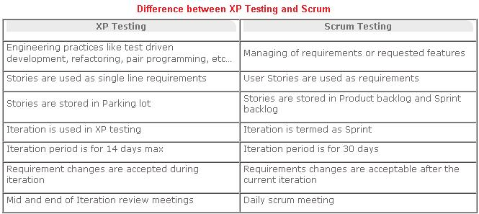
[7]
Notes:
이유 1. 제품 책임자, 스크럼 마스터, 개발자 에 대해 돌아가면서 경험해볼 수 있다.
2. 자율성 : 팀의 멤버에게 자유로운 행동을 인정하는 열린 환경, 시스템 제공
3. 업무 가중치별 우선순위를 책정하기 때문에 공평하게 업무를 부담할 수 있다.
4. 개발 주기마다 실제 동작할 수 있는 결과를 제공하라 -> 고객의 요구를 완벽히 만족하지는 않더라도 실행이 가능한 결과는 제공할 수는 있다.
이런 스크럼의 특징들 외에도 XP는 테스팅이 주가 되어 개발자과 테스트개발자가 동시에 개발을 시작해서 개발자가 건네주면 테스트해보는, 버그를 잡는 데에 특화된 프로세스를 하기엔 저희 프로젝트가 그렇게 critical한 서비스가 아닌 것 같아 스크럼을 선택하게 되었습니다.

Slide 15
Conclusion
Notes:
팀의 목표는 프로젝트의 성공이고 가치창출이지 외견상 드러나는새로운 방법론의 성공적인 도입만이 되어서는 안됩니다.라고 스크럼이라는 책의 역자를 하신 분이 하신 얘기대로 팀의 목표의 방향성이 가장 중요한 부분이라고 생각합니다. 애자일을 도입하게 되면 실천방법이나 방법론에 집착하게 되어 기본정신을 망각하게 되는 것이 가장 조심해야 되는 것이 아닌가 싶습니다.

Slide 16
Reference
Figure
[1] https://portal.hanyang.ac.kr
[2] https://portal.hanyang.ac.kr
[3] https://www.watcha.net
[4] https://www.watcha.net
[5] https://www.watcha.net
[6] https://www.maxxor.com
[7] http://3.bp.blogspot.com
Information
[1] asbear.tistory.com
[2] http://blog.outsider.ne.kr
[3] 88240.tistory.com
[4] the book named “scrum” written by Ken Schwaber

